Slide 1

2026 年 10 月
餐厅物语
竞品商业化体验分析
Restaurant Story
Notes:
报告关注玩家为何愿意持续经营餐厅，以及餐厅成长如何连接消费需求。
资料访问及整理日期：2026-10-12
R0 E:/Learn/学习/RestaurantStory/Restaurant_Story_竞品商业化体验分析_2026-10-12.pptx
配图 rs-icon https://play-lh.googleusercontent.com/u6Cot9a6a4ZsGZ4RJMlYmTie6hcEuqbC0z6DB7CcGHZV-6RkjQ6fbeiTsWUTJCQuVJKTeLCOTtGP6PGXOIZq-GE=w512；官方商店图来自 R1，rs-spooky 来自 R2，rs-box-* 来自 R4 中引用的历史社区图片。
研究范围：Restaurant Story，未进行当前版本真机体验。官方论坛历史社区内容不作为官方现行规则。

Slide 2
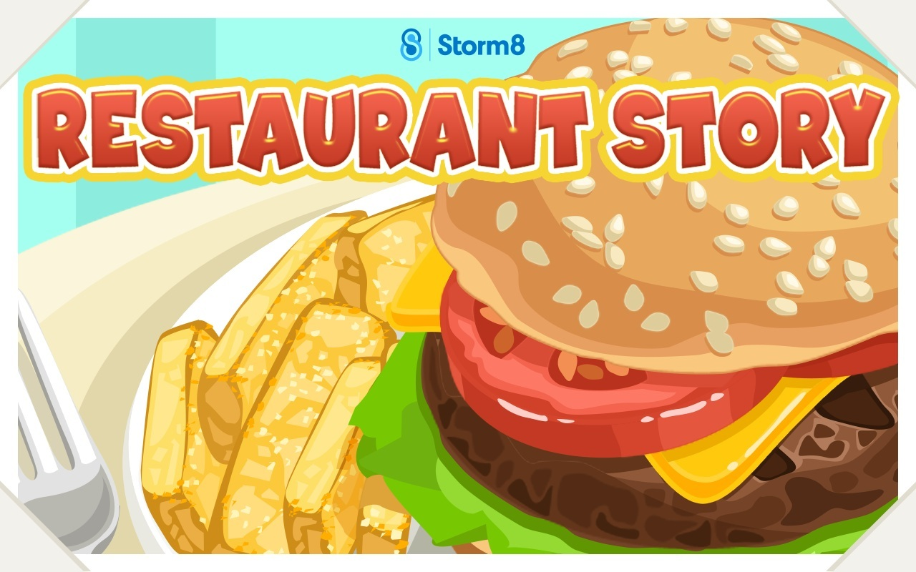
产品简介
烹饪、装修与社交共同组成长期餐厅经营
产品
Restaurant Story，Storm8 Studios。
平台
iOS / Android，需联网游玩。
主要体验
烹饪、餐厅经营、空间设计、好友互动。
商业模式
免费下载，含应用内购买与广告。
内容方向
商店新菜品和装饰的持续更新。
官方商店展示图
02
Notes:
长期目标同时包含经营与表达。正式报告以可核查的产品信息开场，不使用收入或玩家规模推断成功原因。
R1、R2。R0 记录的早期上线日期存在口径差异，因此本页不保留精确日。若需要产品历史，可在备注中写“原报告记录 2010 年首发，未在本轮重新核验具体日期”。
资料访问及整理日期：2026-10-12
R1 https://play.google.com/store/apps/details?id=com.teamlava.restaurantstory&hl=en_US
R2 https://apps.apple.com/us/app/restaurant-story/id394807905
R0 E:/Learn/学习/RestaurantStory/Restaurant_Story_竞品商业化体验分析_2026-10-12.pptx
配图 rs-screen7 https://play-lh.googleusercontent.com/5GP3TuzfuNGEuqfrfTLWVcocUXEQP4z8CxedXRI3SowRVUn_clxJmh4zKevbae8-1TQsP7c03jo88vGsTQK5=w1600；官方商店图来自 R1，rs-spooky 来自 R2，rs-box-* 来自 R4 中引用的历史社区图片。
研究范围：Restaurant Story，未进行当前版本真机体验。官方论坛历史社区内容不作为官方现行规则。

Slide 3
0 1
整体框架
经营、装修与消费关系
Notes:
资料访问及整理日期：2026-10-12
R0 E:/Learn/学习/RestaurantStory/Restaurant_Story_竞品商业化体验分析_2026-10-12.pptx
研究范围：Restaurant Story，未进行当前版本真机体验。官方论坛历史社区内容不作为官方现行规则。

Slide 4
核心循环与资源关系
餐厅经营的产出可以继续投入经营，也可以投入空间表达。
选择菜品
准备与烹饪
供应顾客
经营收入
资源再投入
设施 / 装饰
餐厅变化
邻居反馈
04
Notes:
经营效率与装修偏好共同决定资源去向。该关系是分析模型，不代表官方完整经济系统。
R0 第 4、5、13、14 页，R1，R3 历史机制。当前收入与菜品的详细数值不填写。
资料访问及整理日期：2026-10-12
R0 E:/Learn/学习/RestaurantStory/Restaurant_Story_竞品商业化体验分析_2026-10-12.pptx
R1 https://play.google.com/store/apps/details?id=com.teamlava.restaurantstory&hl=en_US
R3 https://forums.storm8.com/showthread.php/59838-Restaurant-Story-Game-Guide
研究范围：Restaurant Story，未进行当前版本真机体验。官方论坛历史社区内容不作为官方现行规则。

Slide 5
商业化触达场景
内购与广告。
场景方向 | 玩家需求 | 可获得
Gems 购买 | 获得高级货币 | 高级装饰品，
Bundle Pack | 获得组合商品 | 内容、触发与限购
主题箱 | 获得主题装饰 | 当前价格、奖励和重复规则
广告 | 用观看换取帮助或资源 | 主动奖励与自动展示分别验证
05
Notes:
时间效率、外观表达可以作为消费动机假设。没有完整售卖流程，不将“加速、补材料、装饰直购”一律写成已经确认的当前商品。
R1、R2、R4。广告存在不等于已经确认全部都是激励视频。广告点位和观看奖励不沿用玩家评论作为正式规则。
资料访问及整理日期：2026-10-12
R1 https://play.google.com/store/apps/details?id=com.teamlava.restaurantstory&hl=en_US
R2 https://apps.apple.com/us/app/restaurant-story/id394807905
R4 https://forums.storm8.com/showthread.php/98400-Restaurant-Story-Master-Box-Guide
R0 E:/Learn/学习/RestaurantStory/Restaurant_Story_竞品商业化体验分析_2026-10-12.pptx
研究范围：Restaurant Story，未进行当前版本真机体验。官方论坛历史社区内容不作为官方现行规则。

Slide 6
内容类型概览
主题内容、挑战与邻居互动围绕经营和装修展开
类型 | 玩家面对的目标 | 本页分析重点
菜品与装饰更新 | 新菜、新主题、新组合 | 经营与装修的新目标
烹饪挑战 | 完成烹饪目标 | 目标与产能的关系
主题箱 | 获取一组主题物品 | 装饰需求与随机获取
邻居互动 | 访问、获得反馈 | 展示与回访
成长目标 | 设备、等级、空间扩展 | 内容解锁与经营能力
06
Notes:
R0、R1、R2、R3、R4。表格是研究分类，不宣称为当前全部活动清单。挑战与排行榜仅保留商店文案描述，具体规则不补写。
资料访问及整理日期：2026-10-12
R0 E:/Learn/学习/RestaurantStory/Restaurant_Story_竞品商业化体验分析_2026-10-12.pptx
R1 https://play.google.com/store/apps/details?id=com.teamlava.restaurantstory&hl=en_US
R2 https://apps.apple.com/us/app/restaurant-story/id394807905
R3 https://forums.storm8.com/showthread.php/59838-Restaurant-Story-Game-Guide
R4 https://forums.storm8.com/showthread.php/98400-Restaurant-Story-Master-Box-Guide
研究范围：Restaurant Story，未进行当前版本真机体验。官方论坛历史社区内容不作为官方现行规则。

Slide 7
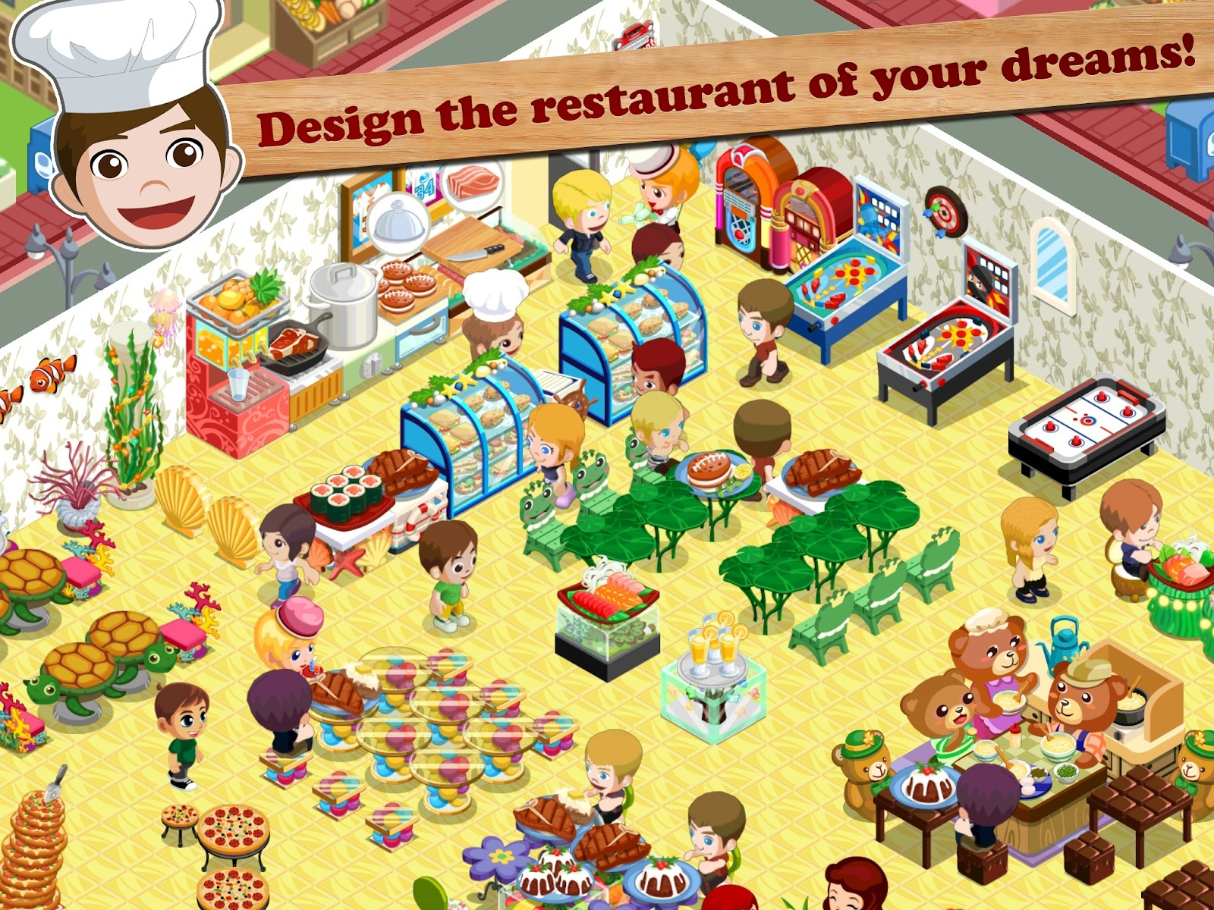
主餐厅与功能入口
经营与装修围绕主餐厅空间展开。
01
主餐厅展示设备、桌椅、装饰与顾客。
02
烹饪操作连接设备和菜品。
03
装修功能连接购买、库存与摆放。
04
社交功能连接餐厅展示与邻居访问。
05
活动目标需要继续回到餐厅经营中完成。
官方商店展示图
07
Notes:
主空间同时承载经营与外观展示，使装饰奖励可以被持续看见。
R0 第 8 页是推断线框，没有截图，不能沿用为实机布局。正式页写“官方商店展示图”，不标“当前版本 UI”。删除原报告的未经确认体力入口。
资料访问及整理日期：2026-10-12
R0 E:/Learn/学习/RestaurantStory/Restaurant_Story_竞品商业化体验分析_2026-10-12.pptx
配图 rs-screen2 https://play-lh.googleusercontent.com/XmWvuFnCT6gUpCGHDAqSpBvbotfda1rolJZwGl4oWOTb-5kRry8y6m6fFNGKR5m7O0IxV2aqTziWv-VfaICJ=w1600；官方商店图来自 R1，rs-spooky 来自 R2，rs-box-* 来自 R4 中引用的历史社区图片。
研究范围：Restaurant Story，未进行当前版本真机体验。官方论坛历史社区内容不作为官方现行规则。

Slide 8
经营与内容更新节奏
玩家的烹饪安排与产品的内容更新属于两种不同节奏。
节奏层级 | 玩家的行动 | 分析解释
经营操作 | 准备、等待、供应、再次安排 | 生产安排可能产生回访理由
成长投入 | 积累资源、发展设施、调整餐厅 | 让资源变成持续可见的变化
内容更新 | 新菜、新装饰、主题内容 | 商店文案的持续更新承诺
当期目标 | 烹饪挑战与主题关注 | 具体排期仍需活动内证据
公开资料 / 历史机制：周更是商店文案承诺，未记录实际内容更新日历
08
Notes:
等待可以产生回访理由，内容更新可以提供回来以后要做的事。这是机制解释，效果需要玩家行为验证。
R0 第 9 页，R1、R2。周更文案不代表本轮已观察到每周实装。没有完整排期，不写固定 5 / 14 天活动或每日推送数量。
资料访问及整理日期：2026-10-12
R0 E:/Learn/学习/RestaurantStory/Restaurant_Story_竞品商业化体验分析_2026-10-12.pptx
R1 https://play.google.com/store/apps/details?id=com.teamlava.restaurantstory&hl=en_US
R2 https://apps.apple.com/us/app/restaurant-story/id394807905
研究范围：Restaurant Story，未进行当前版本真机体验。官方论坛历史社区内容不作为官方现行规则。

Slide 9
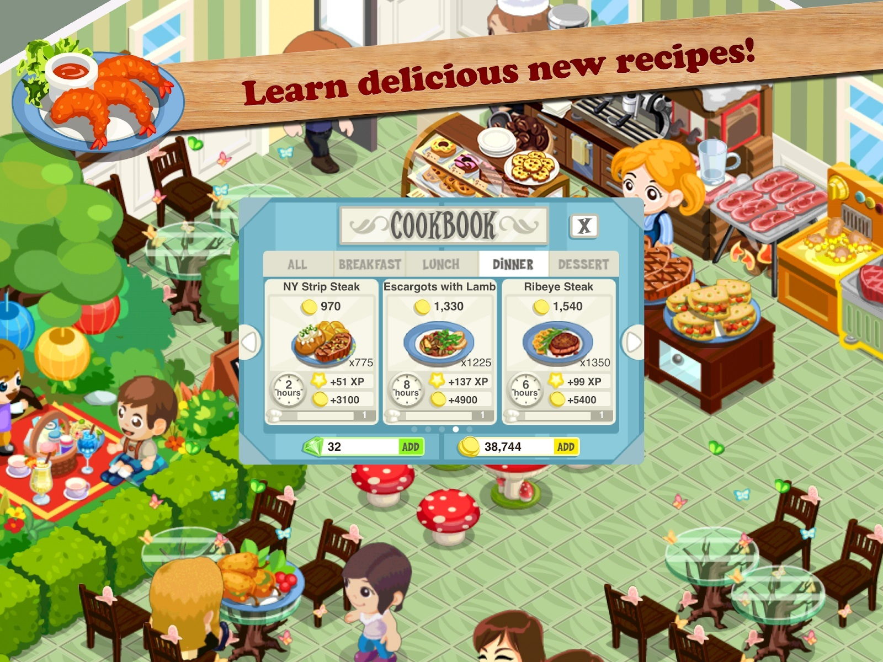
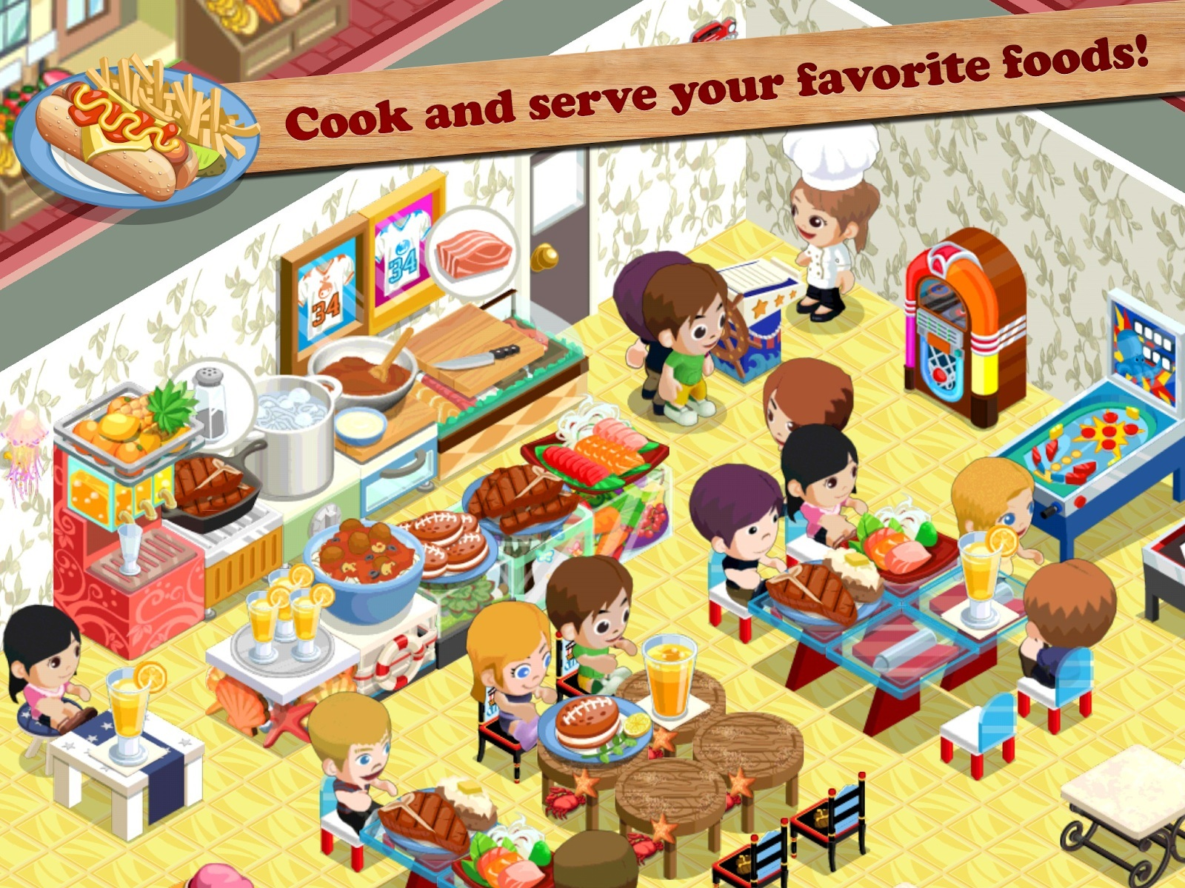
烹饪与餐厅经营
生产安排与供应状态构成经营决策。
01
菜品进入准备和烹饪阶段，完成后供应给顾客。
02
食物上架后自动售卖。
03
玩家持续安排下一批生产，同时调整经营设施。
04
经营判断关注等待时间、生产能力和供应情况。
官方商店展示图
官方商店展示图
09
Notes:
商业化分析可以观察“玩家在什么情况下觉得等不及”，而不是预先认定所有等待都会转化为消费。
R3 历史指南及 R0 第 5 页。当前操作步骤、菜品变质、售价、烹饪时长和广告缩时规则待实测。
资料访问及整理日期：2026-10-12
R3 https://forums.storm8.com/showthread.php/59838-Restaurant-Story-Game-Guide
R0 E:/Learn/学习/RestaurantStory/Restaurant_Story_竞品商业化体验分析_2026-10-12.pptx
配图 rs-screen6 https://play-lh.googleusercontent.com/zvxJD9_P8mo5X5ZaGRYZfOHOaoKtAsEXlpjQWafMm9o0bU00mqk95QFaduqPW5K2AzqPwSPHPKzu20y_fhMS=w1600；官方商店图来自 R1，rs-spooky 来自 R2，rs-box-* 来自 R4 中引用的历史社区图片。
配图 rs-screen3 https://play-lh.googleusercontent.com/gklaG7MJ8mN1jS4xkBXKb1rkk1WxTcv0b6ekAsb0IoN71fH1xGaVss12S_2PLvwkfOE5oVdmwrKB_sUDV4b9=w1600；官方商店图来自 R1，rs-spooky 来自 R2，rs-box-* 来自 R4 中引用的历史社区图片。
研究范围：Restaurant Story，未进行当前版本真机体验。官方论坛历史社区内容不作为官方现行规则。

Slide 10
活动目标与烹饪行为
活动分析应落到玩家要重复执行的经营动作。
拆解对象 | 要记录的具体问题 | 与经营的连接
活动目标 | 做什么菜、用什么设备、完成几次 | 复用日常生产动作
资源缺口 | 需要多少时间、金币与设备能力 | 形成当期投入压力
帮助选择 | 能否等待、互助或使用加速 | 确定免费与消费路径
完成奖励 | 是否获得可用或可摆放的新内容 | 回到主餐厅使用
公开资料 / 历史机制：公开描述支持烹饪挑战，具体任务流程尚未实测
10
Notes:
沿用模板“活动与核心玩法结合”的问题意识，通过具体活动证据再判断结合程度。
R0 第 10 页的流程原本已标候选模型，本稿继续保留这个性质。没有活动面板，不制作一张仿真的当前任务流程图。
资料访问及整理日期：2026-10-12
R0 E:/Learn/学习/RestaurantStory/Restaurant_Story_竞品商业化体验分析_2026-10-12.pptx
研究范围：Restaurant Story，未进行当前版本真机体验。官方论坛历史社区内容不作为官方现行规则。

Slide 11
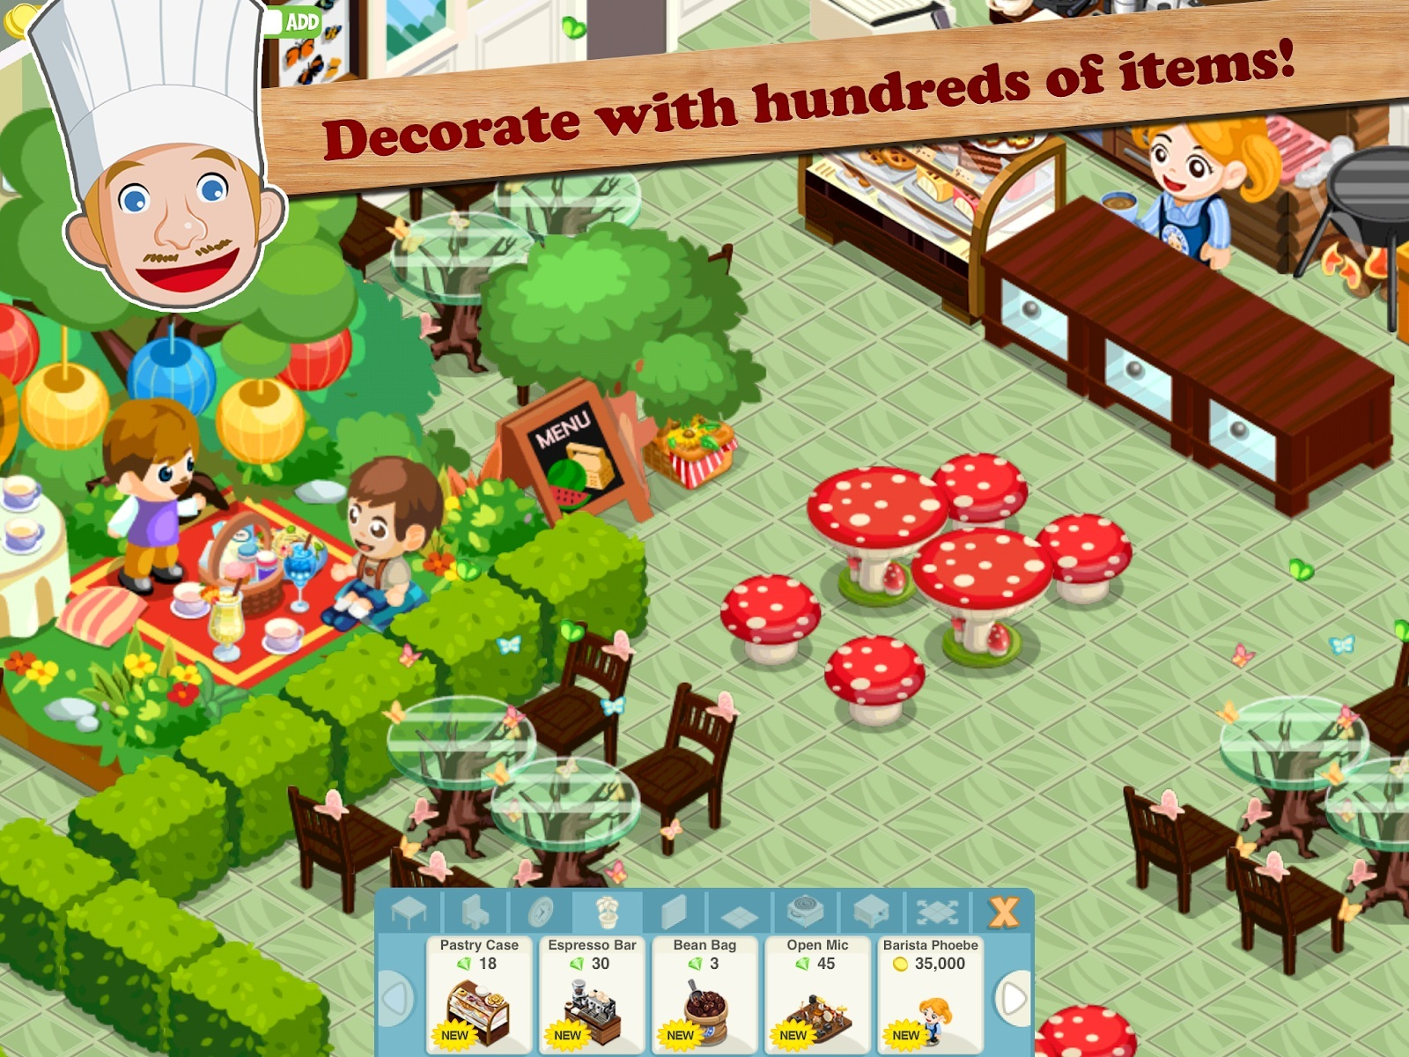
餐厅装修与社交展示
装饰改变玩家持续经营的空间，也成为朋友看到的内容。
01
装修选择形成不同主题和布局。
02
餐厅展示将购买结果留在主要游戏空间。
03
好友互动提供额外反馈。
分析判断
主题完整度可能影响玩家继续收集的意愿。
官方商店展示图
官方商店展示图
公开资料 / 历史机制：装修与社交是公开功能，效果判断仍为分析假设
11
Notes:
买到一个物品只是起点。能否找到位置、组成主题、让别人看到，决定了后续使用价值。
R0 第 11、12、13 页，R1、R2。不要将装饰多直接等同于客流提升、经营收益或消费转化。
资料访问及整理日期：2026-10-12
R0 E:/Learn/学习/RestaurantStory/Restaurant_Story_竞品商业化体验分析_2026-10-12.pptx
R1 https://play.google.com/store/apps/details?id=com.teamlava.restaurantstory&hl=en_US
R2 https://apps.apple.com/us/app/restaurant-story/id394807905
配图 rs-screen2 https://play-lh.googleusercontent.com/XmWvuFnCT6gUpCGHDAqSpBvbotfda1rolJZwGl4oWOTb-5kRry8y6m6fFNGKR5m7O0IxV2aqTziWv-VfaICJ=w1600；官方商店图来自 R1，rs-spooky 来自 R2，rs-box-* 来自 R4 中引用的历史社区图片。
配图 rs-screen4 https://play-lh.googleusercontent.com/neDkvQRyUD0SZRWmKWFuMCpxWjw85xWVRjmcXoW8mMhOXCE2qHbbkJYDnNQgU4gGtCunTXqM3JhJKaCIK0J_3A=w1600；官方商店图来自 R1，rs-spooky 来自 R2，rs-box-* 来自 R4 中引用的历史社区图片。
研究范围：Restaurant Story，未进行当前版本真机体验。官方论坛历史社区内容不作为官方现行规则。

Slide 12
奖励流与再投资
经营产出与内容奖励可以成为下一轮经营和装修的投入。
经营产出
再次投资
设施与菜品
后续经营
内容奖励
库存装饰
摆放组合
空间展示
金币和 Gems 分开，获得奖励、购买物品与解锁内容分开
公开资料 / 历史机制：关系图是产品分析，未验证奖励倍增或收入效果
12
Notes:
分析每个奖励是否给后续行动提供具体理由，不预设奖励能够持续放大。
R0 第 4、5、12、14 页、R3、R4。没有连续领奖与收支样本，不使用模板中的奖励增幅或资源倍增案例。
资料访问及整理日期：2026-10-12
R0 E:/Learn/学习/RestaurantStory/Restaurant_Story_竞品商业化体验分析_2026-10-12.pptx
R3 https://forums.storm8.com/showthread.php/59838-Restaurant-Story-Game-Guide
R4 https://forums.storm8.com/showthread.php/98400-Restaurant-Story-Master-Box-Guide
研究范围：Restaurant Story，未进行当前版本真机体验。官方论坛历史社区内容不作为官方现行规则。

Slide 13
0 2
活动设计
主题消费、邻居互助与成长
Notes:
资料访问及整理日期：2026-10-12
R0 E:/Learn/学习/RestaurantStory/Restaurant_Story_竞品商业化体验分析_2026-10-12.pptx
研究范围：Restaurant Story，未进行当前版本真机体验。官方论坛历史社区内容不作为官方现行规则。

Slide 14
内购商品与消费动机
公开内购列表证明货币包与组合包存在，消费用途仍需进入游戏核对。
商店网页商品 | 网页列价
9 Gems | $2.39
24 Gems | $5.99
50 Gems | $11.99
Bundle Pack | $2.39
01
App Store 列出多种 Gems 数量商品。
02
另有 Bundle Pack 商品，具体内容未公开。
研究动机
补足资源、完成主题、提高效率。
04
动机是否成立，需要对应具体售卖入口和玩家行为。
公开资料 / 历史机制：商店网页列价样本，不能推导折扣、完整档位或账号实售价
14
Notes:
网页同数量 Gems 还列有其他价格条目，无法仅凭列表认定是折扣、触发式礼包或当前完整售卖档位。
R2。本表是网页列价，不代表所有地区、平台、账号的实际购买页，暂不推断币种和折扣比例。原报告“商品与价格完全未公开”的表述需更新为“已有网页列价，游戏内组合和触发仍待验证”。
资料访问及整理日期：2026-10-12
R2 https://apps.apple.com/us/app/restaurant-story/id394807905
R0 E:/Learn/学习/RestaurantStory/Restaurant_Story_竞品商业化体验分析_2026-10-12.pptx
研究范围：Restaurant Story，未进行当前版本真机体验。官方论坛历史社区内容不作为官方现行规则。

Slide 15

主题内容与限时目标
主题内容为装修消费提供当期方向。
历史官方案例
2016 年冬季 Frosty Crate 与雪人、冰冻喷泉等装饰预告。
本轮商店展示
Spooky Spirit Box 万圣节主题条目。
分析判断
主题让玩家更容易形成“想把餐厅布置成什么样”的目标。
04
限时性质、到期处理与任务链仍需具体活动证据。
2026 年官方商店主题展示
Spooky Spirit Box
15
Notes:
本页通过明确案例解释主题更新，不假定所有主题都需要限时完成。
R5、R2。官方预告也保留“内容可能变化”的说明。只有箱体名称与展示条目，不足以确认当前奖励表和持续时间。
资料访问及整理日期：2026-10-12
R5 https://blog.storm8.com/post/154729571249/new-content-for-december-20-23-2016/amp
R2 https://apps.apple.com/us/app/restaurant-story/id394807905
R0 E:/Learn/学习/RestaurantStory/Restaurant_Story_竞品商业化体验分析_2026-10-12.pptx
配图 rs-spooky https://is1-ssl.mzstatic.com/image/thumb/4m_j_tXvCP4yVRjxZb7GUA/900x506sr-60.jpg；官方商店图来自 R1，rs-spooky 来自 R2，rs-box-* 来自 R4 中引用的历史社区图片。
研究范围：Restaurant Story，未进行当前版本真机体验。官方论坛历史社区内容不作为官方现行规则。

Slide 16
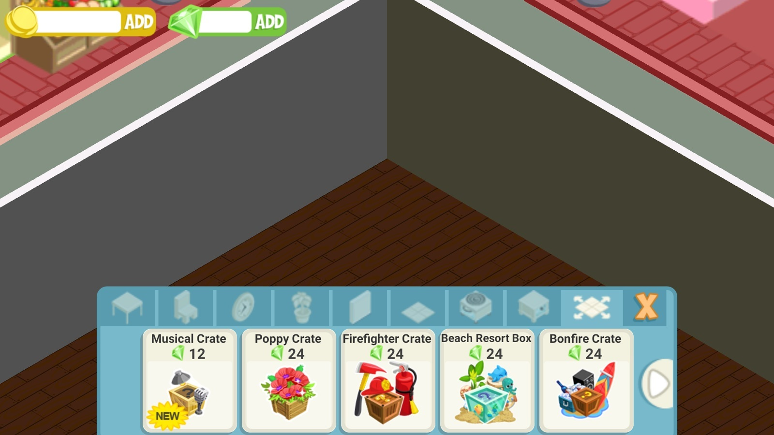
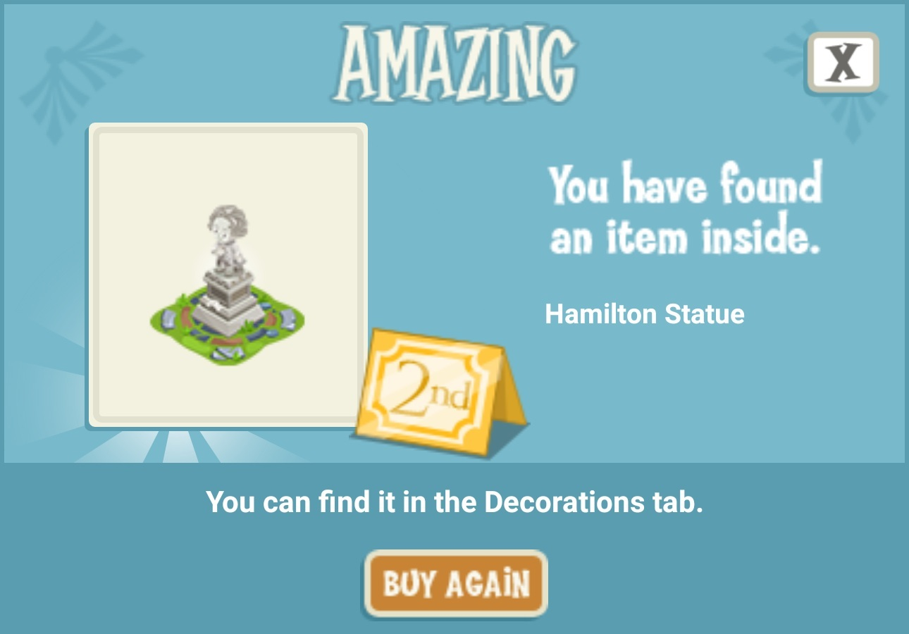
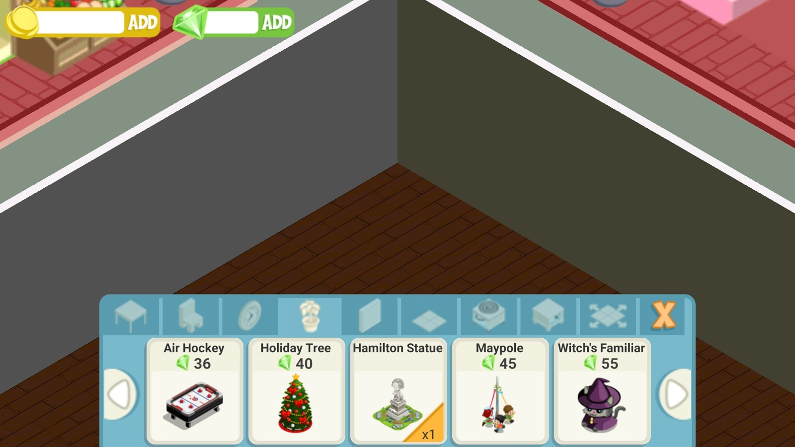
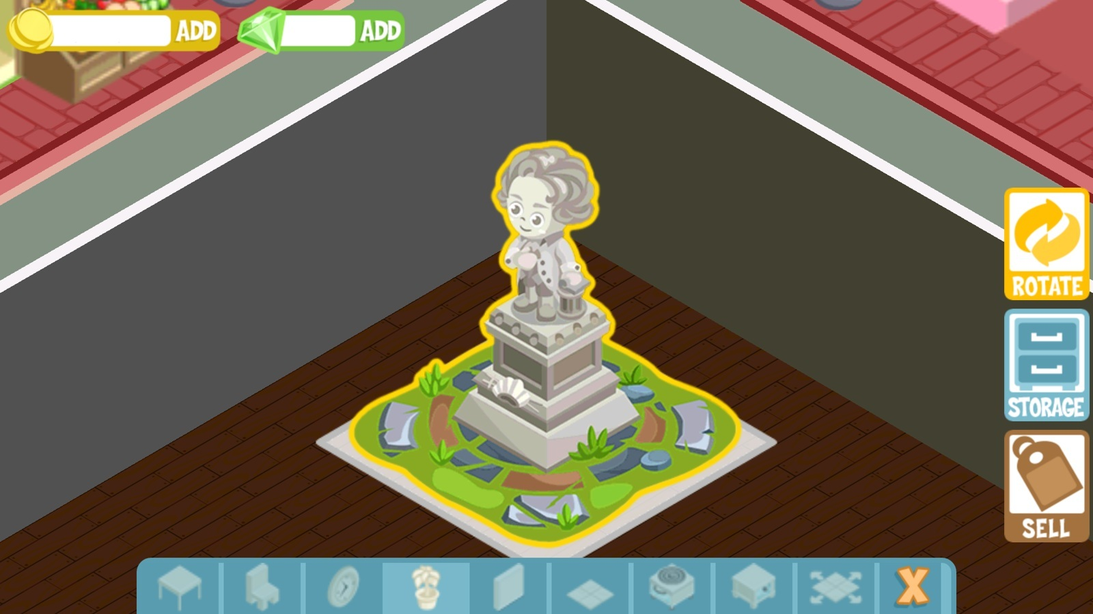
主题箱与装饰消费
历史主题箱以随机获取装饰，连接主题偏好与重复尝试。
01
历史攻略描述一次开箱得到一件主题奖励。
02
奖励进入库存，之后可以摆入餐厅。
历史资料：选择主题箱
历史资料：获得一件奖励
03
攻略说明存在重复奖励，不能保证每次获得不同物品。
分析判断
物品的展示价值与获取不确定性同时影响尝试意愿。
历史资料：进入物品库存
历史资料：摆放到餐厅
公开资料 / 历史机制：2017 年历史社区规则，不作为现行统一价格和概率
16
Notes:
箱体售卖与主题奖励需要一起分析。箱体的价格、是否有目标预览、重复物品用途都会改变体验。
R4，R2 的 Loot Boxes 标签及箱体展示。历史指南标价为 24 Gems，本稿不把它写成当前统一价格。历史稀有度概率不进入现行规则表。
资料访问及整理日期：2026-10-12
R4 https://forums.storm8.com/showthread.php/98400-Restaurant-Story-Master-Box-Guide
R2 https://apps.apple.com/us/app/restaurant-story/id394807905
R0 E:/Learn/学习/RestaurantStory/Restaurant_Story_竞品商业化体验分析_2026-10-12.pptx
配图 rs-box-menu https://i.imgur.com/I3JX780.png；官方商店图来自 R1，rs-spooky 来自 R2，rs-box-* 来自 R4 中引用的历史社区图片。
配图 rs-box-prize https://i.imgur.com/2R8ywzh.png；官方商店图来自 R1，rs-spooky 来自 R2，rs-box-* 来自 R4 中引用的历史社区图片。
配图 rs-box-inventory https://i.imgur.com/l1kJoRe.png；官方商店图来自 R1，rs-spooky 来自 R2，rs-box-* 来自 R4 中引用的历史社区图片。
配图 rs-box-display https://i.imgur.com/D0f5JuC.png；官方商店图来自 R1，rs-spooky 来自 R2，rs-box-* 来自 R4 中引用的历史社区图片。
研究范围：Restaurant Story，未进行当前版本真机体验。官方论坛历史社区内容不作为官方现行规则。

Slide 17
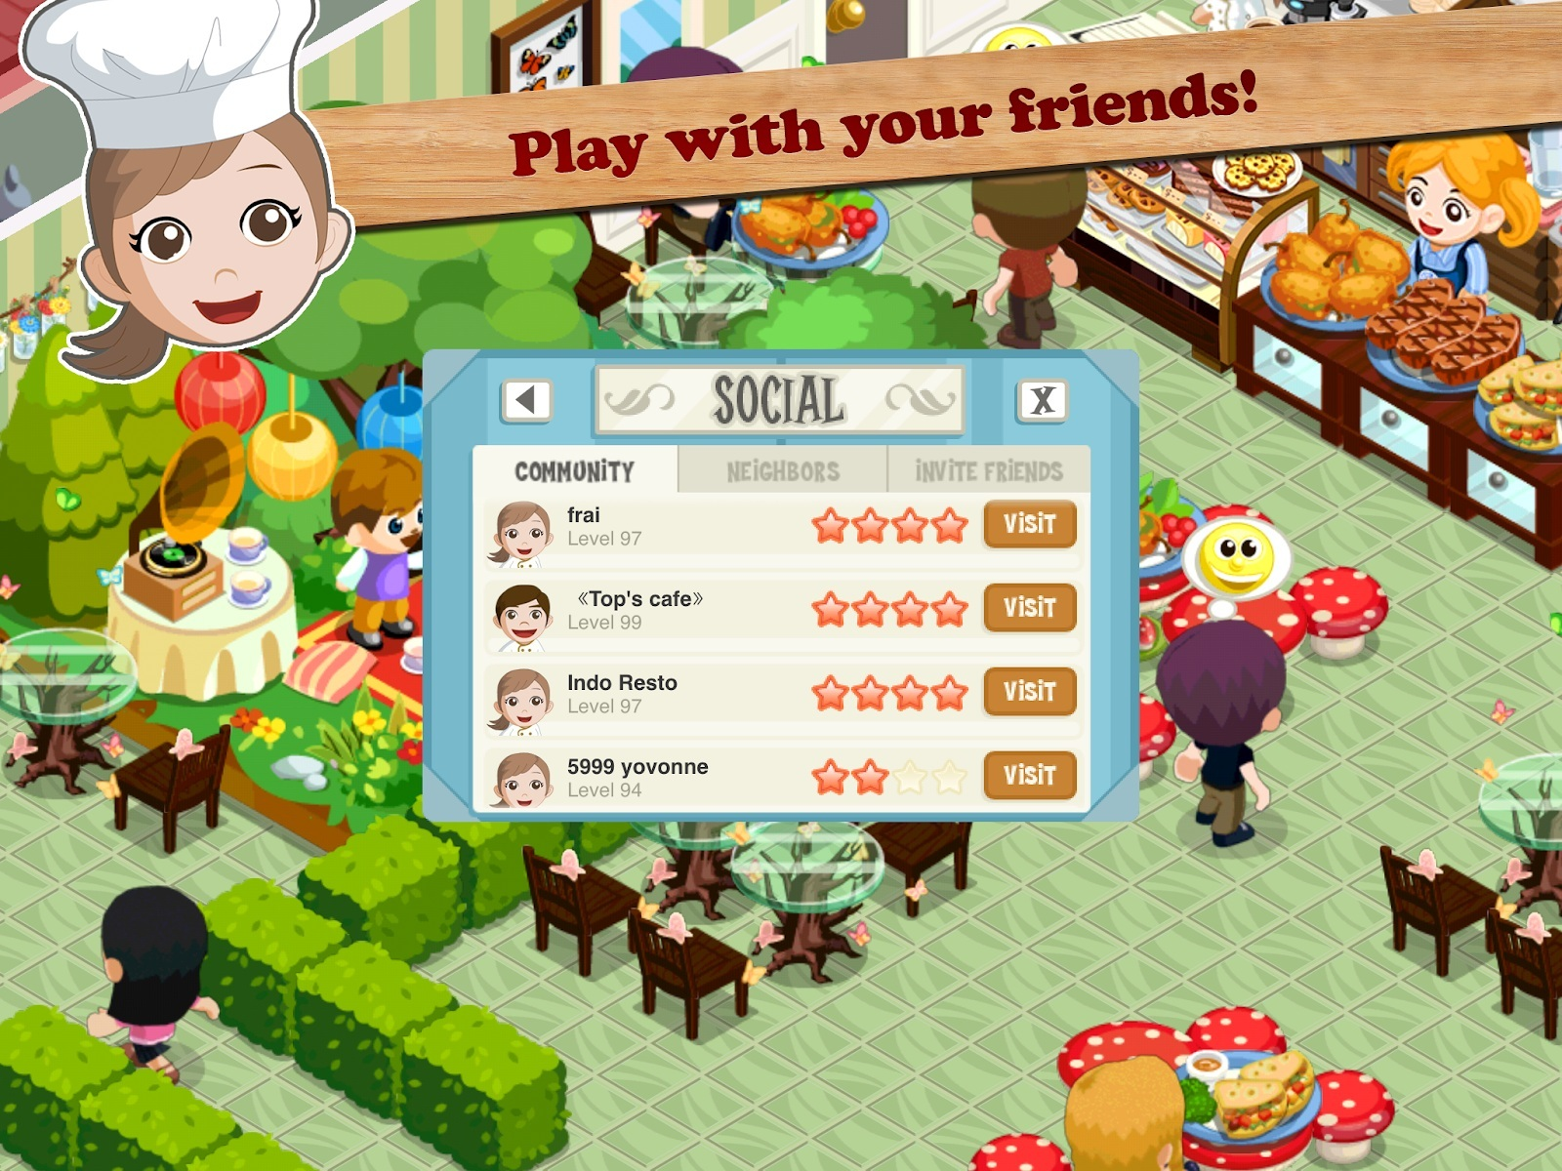
邻居访问与互动
邻居为餐厅提供观看者，也为玩家提供回访对象。
01
官方商店强调展示餐厅并获得朋友的小费与称赞。
02
邻居系统让玩家可以浏览不同餐厅。
03
历史资料记录邀请、访问与互动机制。
分析判断
互相访问可能延长装修成果的使用价值。
官方商店展示图
公开资料 / 历史机制：公开资料与官方展示图，当前交互配额待验证
17
Notes:
关注玩家完成访问后是否有继续交往的理由，不能只统计好友数量。
R0 第 12 页、R1、R2、R3。当前小费数量、拜访限制、称赞是否为独立操作，以及 Facebook 具体接入方式需试玩。
资料访问及整理日期：2026-10-12
R0 E:/Learn/学习/RestaurantStory/Restaurant_Story_竞品商业化体验分析_2026-10-12.pptx
R1 https://play.google.com/store/apps/details?id=com.teamlava.restaurantstory&hl=en_US
R2 https://apps.apple.com/us/app/restaurant-story/id394807905
R3 https://forums.storm8.com/showthread.php/59838-Restaurant-Story-Game-Guide
配图 rs-screen5 https://play-lh.googleusercontent.com/JqWXe608WybvHbvJUsgzaoqZpDgwEBobSRY7CD2QwVY_eqMAb3V8PIXo-3X5LdghmDj4bZT220ADpQwBr6lX=w1600；官方商店图来自 R1，rs-spooky 来自 R2，rs-box-* 来自 R4 中引用的历史社区图片。
研究范围：Restaurant Story，未进行当前版本真机体验。官方论坛历史社区内容不作为官方现行规则。

Slide 18
礼物、部件与互助
部件请求把邻居关系连接到设备建造
需要部件
发出请求
获得回应
继续建造
历史机制研究与当前待验证路径
观察问题 | 实际需要记录
需求是否明确 | 需要的部件与设备需求能否对应
回应是否及时 | 请求发送、收到物品及完成建造的时间
选择是否清楚 | 互助、等待与资源补充如何分别帮助玩家
公开资料 / 历史机制：历史机制研究与待验证路径，当前赠礼数量未确认
18
Notes:
互助可以成为再次联系邻居的理由，也可能形成等待。两种体验需要通过真实请求和回传记录判断。
R0 第 12、14 页、R3 目录。当前赠礼配额、请求人数、部件数量和补购价格没有足够证据，不沿用社区零散数字。
资料访问及整理日期：2026-10-12
R0 E:/Learn/学习/RestaurantStory/Restaurant_Story_竞品商业化体验分析_2026-10-12.pptx
R3 https://forums.storm8.com/showthread.php/59838-Restaurant-Story-Game-Guide
研究范围：Restaurant Story，未进行当前版本真机体验。官方论坛历史社区内容不作为官方现行规则。

Slide 19
装饰收集与主题组合
装饰的长期价值来自可摆放与可组合。
01
收藏目标可以来自喜欢的主题与不同空间组合。
02
历史主题箱奖励进入装饰库存。
03
获得奖励以后，摆放与搭配继续提供决策。
分析判断
物品检索和主题整理会影响长期收藏体验。
历史社区资料
官方商店展示图
公开资料 / 历史机制：装饰可摆放与组合，不假定存在图鉴大奖或套装属性
19
Notes:
本页关注“得到以后怎么用”，区别于第 16 页的获取方式。不套用 Monopoly GO 的贴纸图鉴、兑换大奖或交换玩法。
R0、R2、R4。不声称产品存在某种装饰图鉴完成奖、套装加成或统一季度收藏活动。
资料访问及整理日期：2026-10-12
R0 E:/Learn/学习/RestaurantStory/Restaurant_Story_竞品商业化体验分析_2026-10-12.pptx
R2 https://apps.apple.com/us/app/restaurant-story/id394807905
R4 https://forums.storm8.com/showthread.php/98400-Restaurant-Story-Master-Box-Guide
配图 rs-box-display https://i.imgur.com/D0f5JuC.png；官方商店图来自 R1，rs-spooky 来自 R2，rs-box-* 来自 R4 中引用的历史社区图片。
配图 rs-screen4 https://play-lh.googleusercontent.com/neDkvQRyUD0SZRWmKWFuMCpxWjw85xWVRjmcXoW8mMhOXCE2qHbbkJYDnNQgU4gGtCunTXqM3JhJKaCIK0J_3A=w1600；官方商店图来自 R1，rs-spooky 来自 R2，rs-box-* 来自 R4 中引用的历史社区图片。
研究范围：Restaurant Story，未进行当前版本真机体验。官方论坛历史社区内容不作为官方现行规则。

Slide 20
等级、设备与扩建
成长同时扩大经营能力和餐厅布置空间。
成长对象 | 历史资料中的关系 | 当前版本待验证
等级与设备 | 等级对应新增设备栏位 | 栏位、等级及可购买扩容
餐厅空间 | 扩建涉及邻居条件 | 金币、等级、邻居和 Gems 的具体门槛
经营选择 | 新能力扩大生产与装修范围 | 是否带来清晰的新目标
分析判断：新能力应对应可感知的新选择
公开资料 / 历史机制：历史成长机制，当前等级与扩建条件待验证
20
Notes:
扩建可以同时服务经营与装修。分析具体门槛时，要区分金币、等级、邻居和高级货币的作用。
R0 第 13 页、R3 历史表。当前栏位、等级、扩建价格与邻居数量需复核。历史表不作为现在的数值建议。
资料访问及整理日期：2026-10-12
R0 E:/Learn/学习/RestaurantStory/Restaurant_Story_竞品商业化体验分析_2026-10-12.pptx
R3 https://forums.storm8.com/showthread.php/59838-Restaurant-Story-Game-Guide
研究范围：Restaurant Story，未进行当前版本真机体验。官方论坛历史社区内容不作为官方现行规则。

Slide 21
资源经济与数值观察
数值分析首先要说明资源用途和玩家缺口。
资源 / 状态 | 本次研究能说明的关系 | 需要补充的版本内记录
金币 | 经营与购买的基础资源 | 菜品净收入、设施与装饰价格
Gems | 官方内购列表中的高级货币 | 免费来源、各消耗入口与定价
XP / 等级 | 历史成长系统内容 | 动作获得量与解锁条件
菜品 / 设备 | 生产与内容选择 | 烹饪时长、批量产出与栏位
部件 / 礼物 | 历史互助与建造研究方向 | 请求配额、建造需求与回传
装饰 / 空间 | 玩家餐厅表达的主要对象 | 获取渠道、重复用途与扩建成本
公开资料 / 历史机制：资源关系与现行数值分开，未生成营收占比或付费效率曲线
21
Notes:
单看价格不足以判断经济压力，还要看玩家每天实际能获得多少，以及喜欢的物品需要积累多久。
R0 第 14 页、R2、R3、R4。App Store 列价不等于完整经济表，本轮不生成付费效率曲线或营收占比图。
资料访问及整理日期：2026-10-12
R0 E:/Learn/学习/RestaurantStory/Restaurant_Story_竞品商业化体验分析_2026-10-12.pptx
R2 https://apps.apple.com/us/app/restaurant-story/id394807905
R3 https://forums.storm8.com/showthread.php/59838-Restaurant-Story-Game-Guide
R4 https://forums.storm8.com/showthread.php/98400-Restaurant-Story-Master-Box-Guide
研究范围：Restaurant Story，未进行当前版本真机体验。官方论坛历史社区内容不作为官方现行规则。

Slide 22
结论与借鉴
可借鉴的关系是经营产出、空间变化与社交反馈的连接。
经营价值
生产安排给玩家持续决策。
表达价值
资源投入改变自己的餐厅。
展示价值
朋友看到并反馈装修成果。
商业化观察
内购、广告和互助是否在玩家缺口出现时提供清晰选择。
22
Notes:
迁移到其他产品时，应先确定玩家愿意经营和展示什么，再设计商品与广告入口。转化率、回访率和收益效果需要后续数据验证。
资料访问及整理日期：2026-10-12
R0 E:/Learn/学习/RestaurantStory/Restaurant_Story_竞品商业化体验分析_2026-10-12.pptx
配图 rs-screen3 https://play-lh.googleusercontent.com/gklaG7MJ8mN1jS4xkBXKb1rkk1WxTcv0b6ekAsb0IoN71fH1xGaVss12S_2PLvwkfOE5oVdmwrKB_sUDV4b9=w1600；官方商店图来自 R1，rs-spooky 来自 R2，rs-box-* 来自 R4 中引用的历史社区图片。
研究范围：Restaurant Story，未进行当前版本真机体验。官方论坛历史社区内容不作为官方现行规则。

